Slide 1



10. 容量和體積
1
2
3
4
5
6
7
8

Slide 2


2015年題型
2
水缸的容量是4500mL，盛載了 缸水。把一塊
石頭完全放入水中，溢出水800mL，石頭的體積
是多少？
3500cm³ B. 2600cm³
C. 1900cm³ D. 800cm³
5
A
2
石頭的體積 = 水缸還可盛水＋溢出水
 水缸還可盛水：
4500×(1－ ) = 2700(mL)
5
石頭的體積 = 水缸還可盛水＋溢出水
= 2700＋800 = 3500(cm³)

Slide 3
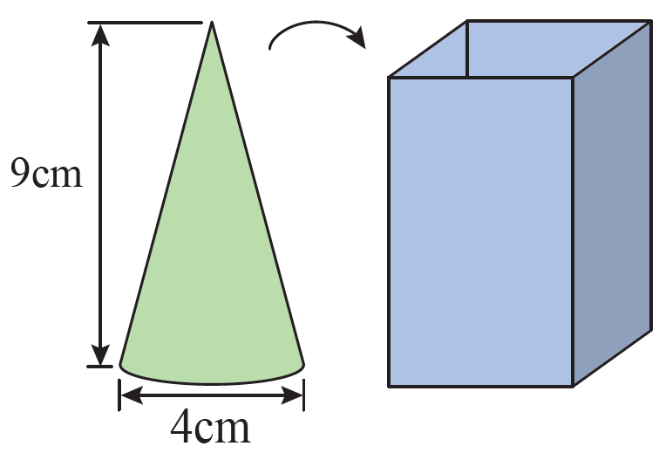
2016年題型
1. 右圖的圓錐剛好可以放進長
方盒內，長方盒的體積最小
是多少？
A. 36cm³ B. 72cm³
C. 144cm³ D. 324cm³
C
長方體體積 = 長×闊×高
長方盒的高 = 圓錐體的高 = 9cm
長方盒的底面是一個邊長為4cm的正方形。
長方盒的體積 = 4×4×9
= 144(cm³)

Slide 4
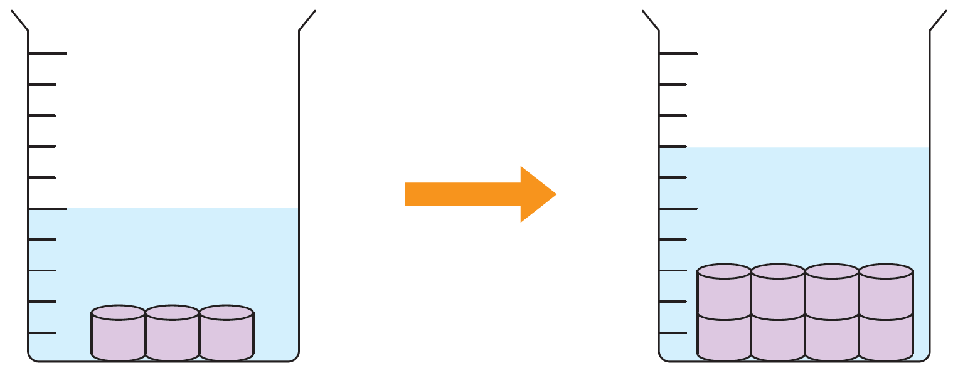
2018年題型
2.
如上圖所示，容器內原先盛載着一些水和3個圓
柱，加入5個圓柱後，容器內的水位上升。這8個
圓柱的總體積是多少？
A. 100cm³ B. 160cm³
C. 350cm³ D. 380cm³
500mL
500mL
10格
3個
8個
250mL
350mL
每格代表50mL。
B
1個圓柱的體積：(350－250) ÷(8－3) = 20(cm³)
8個圓柱的總體積：20×8 = 160(cm³)

Slide 5
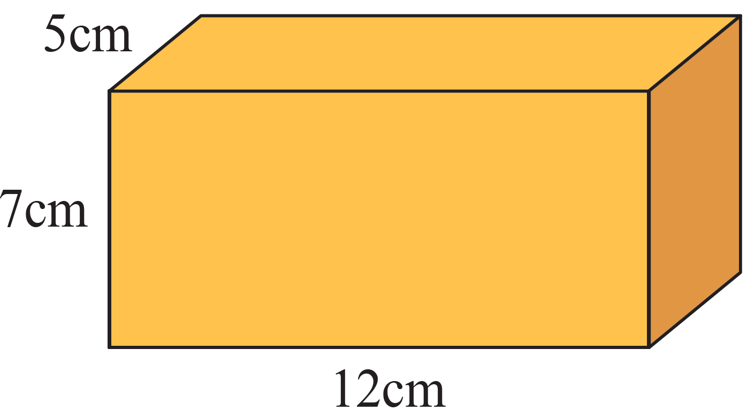
2015年題型
3. 右圖長方體要切去多少，才
可得到一個最大的正方體？
A. 1728cm³
B. 1308cm³
C. 295cm³
D. 125cm³
C
正方體體積 = 邊長×邊長×邊長
長方體體積 = 長×闊×高
最大正方體的邊長是5cm。
切去部分體積 = 長方體體積－正方體體積
= 12×5×7
－5×5×5
= 295(cm³)

Slide 6


一個長方體，高11cm，底是一個面積為36cm²的正方形。最少要切去多少才可得到一個正方體？
A. 1115cm³ B. 264cm³
C. 216cm³ D. 180cm³
D
長方體體積 = 長×闊×高
36 = 6×6
正方體體積 = 邊長×邊長×邊長
6cm
長方體的底是一個邊長6cm的正方形。
最大正方體的邊長是6cm。
11cm
切去體積 = 長方體體積－正方體體積
－6×6×6
= 6×6×11
6cm
6cm
= 180(cm³)

Slide 7
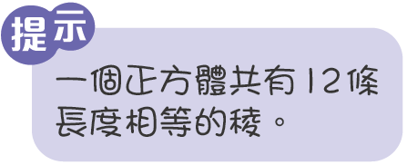
2017年題型
4. 巧玲有兩個大小相同的正方體，如果它們的所有
稜的總長度是120cm，那麼一個正方體的體積是
多少？
A. 100cm³ B. 125cm³
C. 250cm³ D. 1000cm³
B
正方體體積 = 邊長×邊長×邊長
= 5×5×5
= 125(cm³)
兩個正方體共有稜：12×2 = 24 (條)
每條稜長：120÷24 = 5(cm)

Slide 8
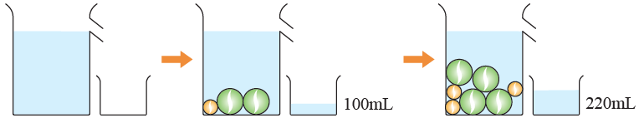
2021、2020、2017年題型
5.
根據上圖，一粒大波子的體積是多少 ？
A. 20cm³ B. 40cm³
C. 60cm³ D. 80cm³
B
= 100(cm³)
= 220－100 = 120(cm³)
= 120－100 = 20(cm³)
= (100－20)÷2 = 40(cm³)

Slide 9
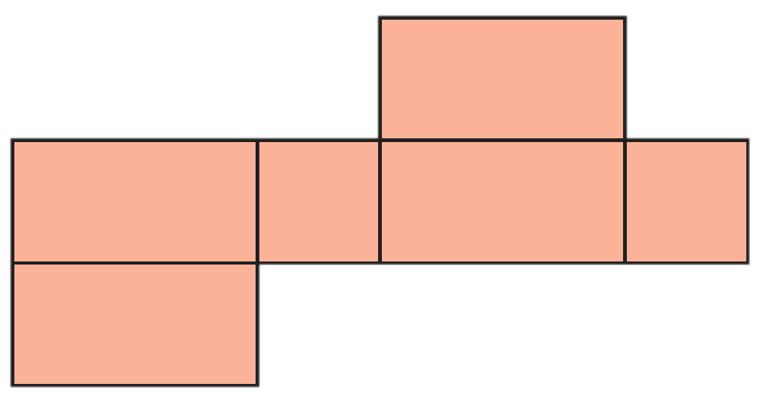
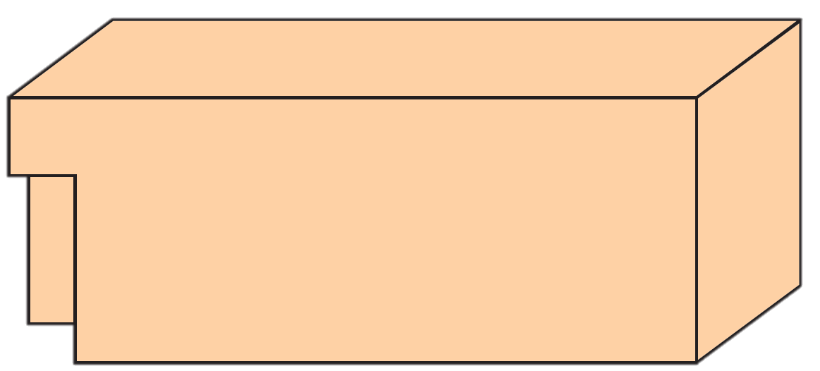
2018年題型
18cm
6.
把圖一的摺紙圖樣摺成小長方體後，剛好可以
和圖二的立體組成一個長、闊、高分別為18cm、
5cm、9cm的大長方體。圖二的體積是多少？
A. 648cm³ B. 702cm³
C. 729cm³ D. 756cm³
圖一
3cm
圖二
3cm
9cm
5cm
18cm
長方體體積
= 長×闊×高
D
圖二的體積 = 大長方體體積－小長方體體積
小長方體的高：(18－3×2)÷2 = 6(cm)
6cm
= 18×5×9
－3×3×6
3cm
= 756(cm³)
3cm

Slide 10
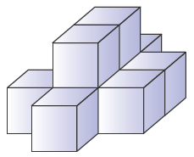
2021年題型
7.
上圖立體由多個邊長是4cm的正方體組成。該立
體的體積是多少？
A. 448cm³ B. 512cm³
C. 576cm³ D. 640cm³
共9個
C
立體的體積 = 正方體的體積×正方體的數量
= 4×4×4
×9
= 576(cm³)

Slide 11
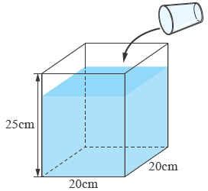

2020年題型
8. 紫虹把水杯盛滿水並把水倒入膠盒。她倒了32杯
水入膠盒後，水位達至膠盒高度的80%，如右圖
所示。水杯的容量是多少？
A. 62.5mL
B. 250mL
C. 312.5mL
D. 8000mL
水位高：
25×80%
B
膠盒內有水：20×20×25×80% = 8000(mL)
即32個水杯的總容量是8000mL。
每個水杯的容量是：8000÷32 = 250(mL)

Slide 12
全特訓完

